Slide 1
La fotosintesi clorofilliana

Slide 2
CONTENUTI DELLA PRESENTAZIONE
01
02
03
CHE COS’E’ LA FOTOSINTESI
GLI ELEMENTI COINVOLTI
LE FASI DELLA FOTOSINTESI

Slide 3
01
CHE COS’E’ LA FOTOSINTESI CLOROFILLIANA

Slide 4
La fotosintesi clorofilliana
È il processo con cui le piante, che sono degli organismi autotrofi, (autòs= da sé; trofè=nutrimento) si costuiscono da sole il nutrimento.

Slide 5
02
GLI ELEMENTI COINVOLTI

Slide 6
ELEMENTI COINVOLTI
SOLE
ACQUA
CLOROFILLA
ARIA
La luce solare è l’energia di cui la pianta ha bisogno per compiere la fotosintesi.
Acqua e Sali minerali sono gli elementi che saranno trasformati in nutrimento.
La clorofilla è la sostanza verde contenuta nelle foglie che serve a catturare la luce solare.
Dall’aria, composta da diversi gas, le piante prendono ossigeno per respirare e anidride carbonica per fare il nutrimento.

Slide 7
ELEMENTI COINVOLTI
Luce solare
clorofilla
Aria
Acqua e Sali minerali

Slide 8
03
LE FASI

Slide 9
1. Attraverso le radici la pianta assorbe acqua e Sali minerali che formano la linfa grezza, che arriva fino alle foglie.

Slide 10
2. Le foglie, attraverso dei piccolissimi fori chiamati stomi, assorbono l’aria (78% azoto, 21% ossigeno 1% altri gas, tra cui l’anidride carbonica).
3. La clorofilla, una sostanza verde contenuta nelle foglie, attira l’energia solare e con questa energia la linfa grezza viene trasformata in linfa elaborata, che è uno zucchero.

Slide 11
4. La linfa elaborata va a nutrire tutta la pianta, dalle foglie alle radici, scorrendo nel fusto.

Slide 12
CON LA FOTOSINTESI LE PIANTE CI REGALANO OSSIGENO
La linfa elaborata è uno zucchero, il glucosio, la cui formula chimica è
C₆ H₁₂ O₆
Le piante hanno bisogno di 6 molecole di anidride carbonica e
6 molecole di acqua per formare una molecola di glucosio.
Avanzano 12 atomi di ossigeno che la pianta libera nell’aria durante la fotosintesi
CO₂ CO₂ CO₂ CO₂ CO₂ CO₂
H₂O H₂O H₂O H₂O H₂O H₂O

Slide 13
LA FOTOSINTESI GIORNO VS NOTTE
LA FOTOSINTESI DURANTE IL GIORNO
LA FOTOSINTESI DURANTE LA NOTTE
Di giorno, con la luce del Sole, le piante durante la fotosintesi producono più ossigeno di quello che consumano respirando.
Di notte la fotosintesi non avviene, perché manca la luce solare, perciò le painte respirano come noi: assorbono l’ossigeno contenuto nell’aria ed emettono l’anidride carbonica.

Slide 14
RESPIRAZIONE VS FOTOSINTESI
PROCESSO | RESPIRAZIONE | FOTOSINTESI
GAS IN | Ossigeno | Anidride carbonica
GAS OUT | Anidride carbonica | Ossigeno
TEMPO | Notte e giorno | Solo durante il giono
OPERAZIONE | Ossigeno + glucosio = energia per vivere | Anidride carbonica + acqua = glucosio + Ossigeno

Slide 15
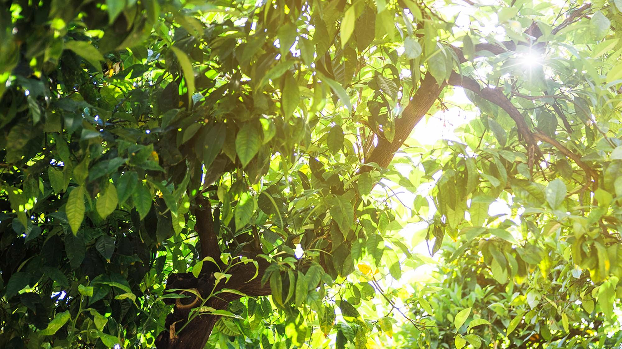
GRAZIE PER L’ATTENZIONE!

Slide 16
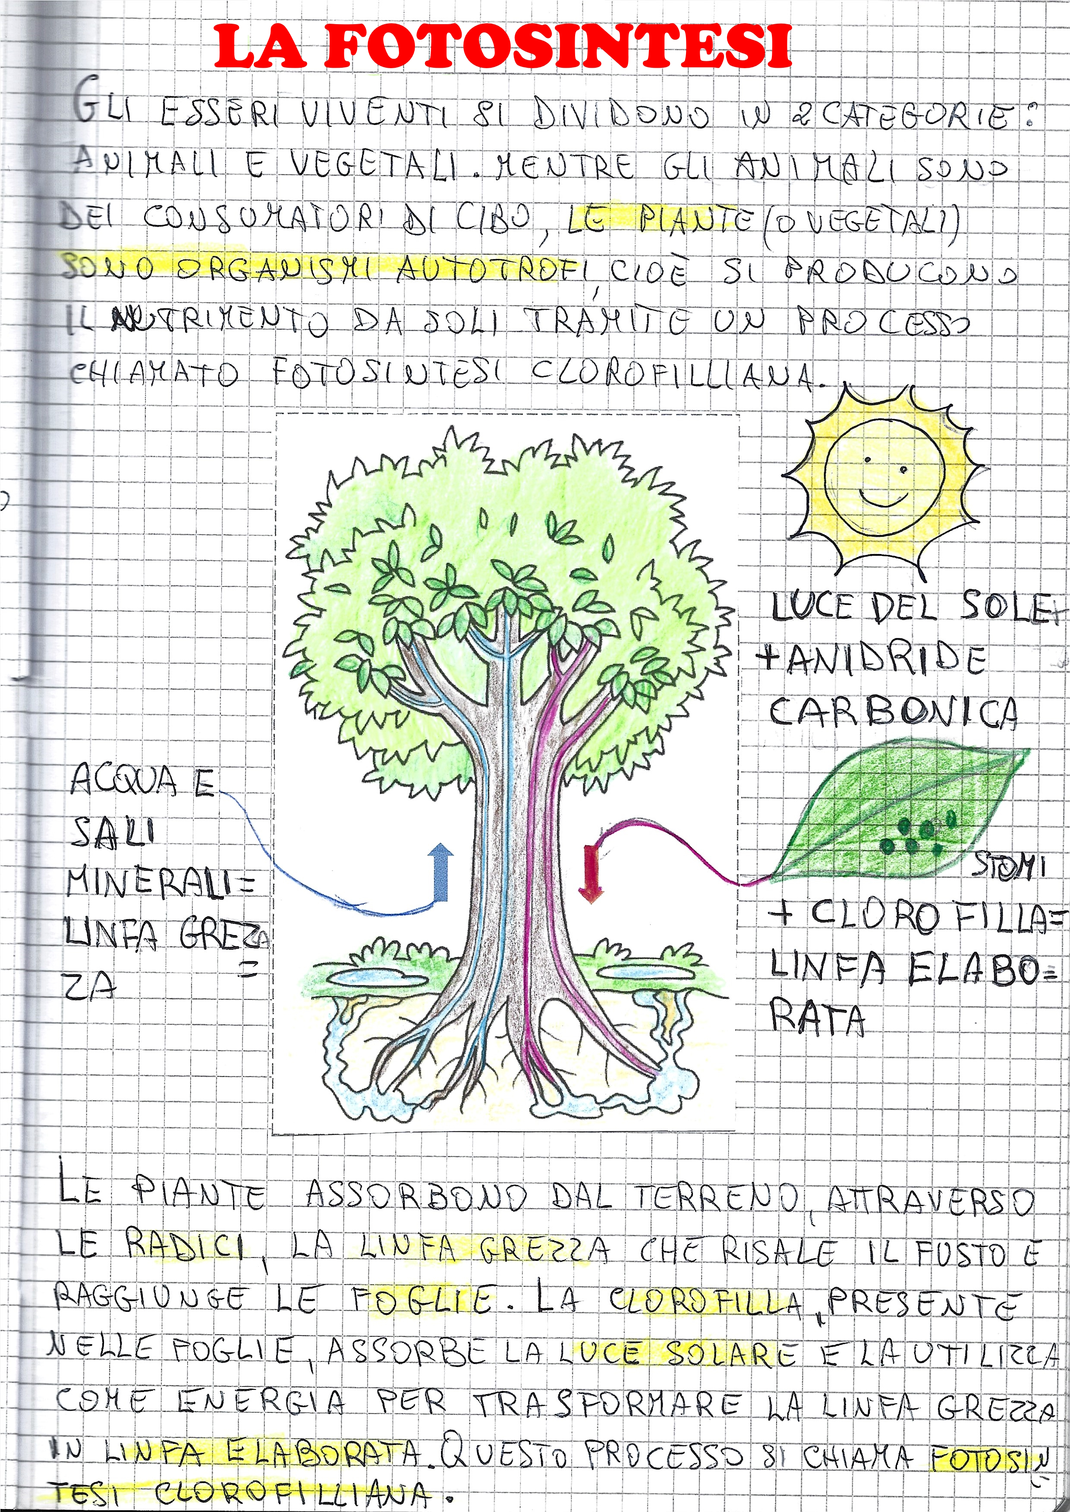
BUON LAVORO!

